Slide 1






Chào mừng các em đến với
tiết Tự nhiên và Xã hội
Notes:
luongtran8495@gmail.com

Slide 2


Slide 3

Thứ …. ngày …. tháng ….năm 202
Bài 26: Chăm sóc, bảo vệ cơ quan bài tiết nước tiểu
Hoạt động mở đầu
Em đã bao giờ cảm thấy bí tiểu hoặc đi tiểu nhiều lần chưa?
Em cảm thấy thế nào khi bị như vậy?
Bị bí tiểu: cảm giác rất khó chịu và tức vùng bụng dưới.
Bị đi tiểu nhiều lần: cảm giác đau rát vùng kín.

Slide 4

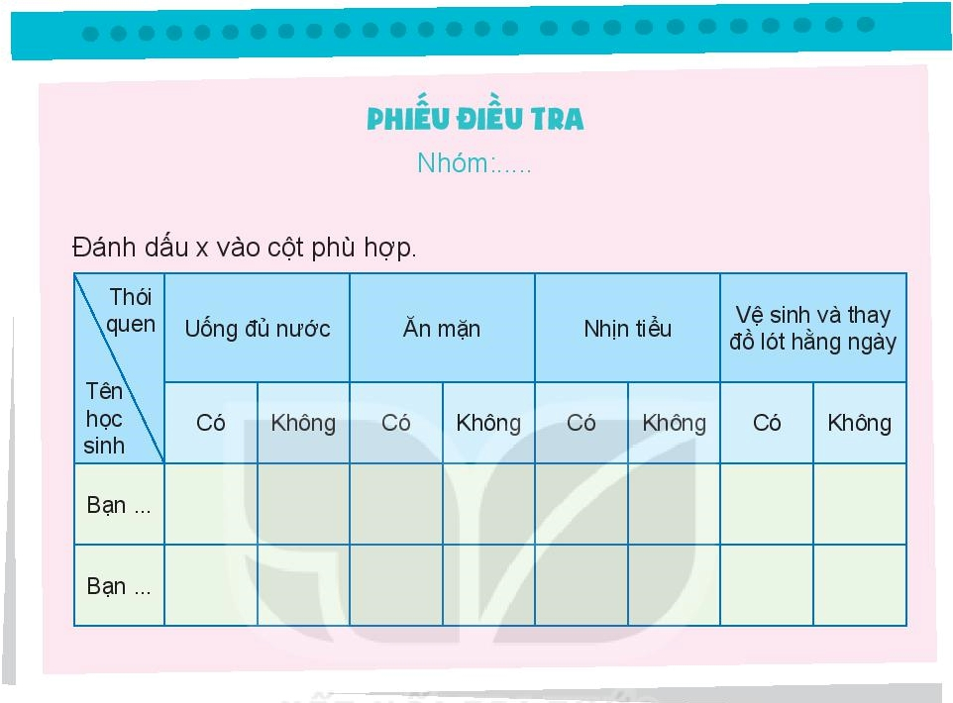
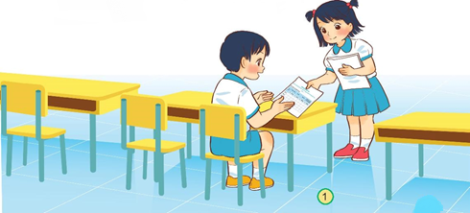
Thứ tư ngày 6 tháng 4 năm 2022
Bài 26: Chăm sóc, bảo vệ cơ quan bài tiết nước tiểu
Hoạt động thực hành
1. Điều tra thói quen ảnh hưởng đến cơ quan bài tiết nước tiểu theo gợi ý sau:
Có bao nhiêu bạn có thói quen tốt, bao nhiêu bạn có thói quen không tốt cho cơ quan bài tiết nước tiểu?

Slide 5


Slide 6


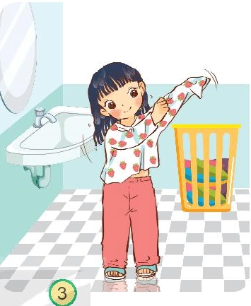

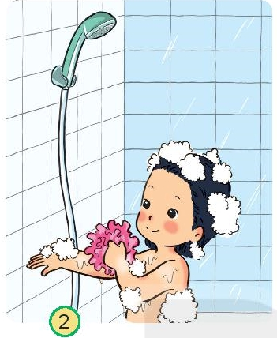
Hoạt động thực hành
2. Nói về những việc nên làm, không nên làm để bảo vệ cơ quan bài tiết nước tiểu.
Bạn trai không uống đủ nước trong ngày nên đang khát nước.
Bạn nhỏ tắm bằng nước và xà bông sạch sẽ
Bạn nhỏ đang thay quần áo sạch sẽ.

Slide 7
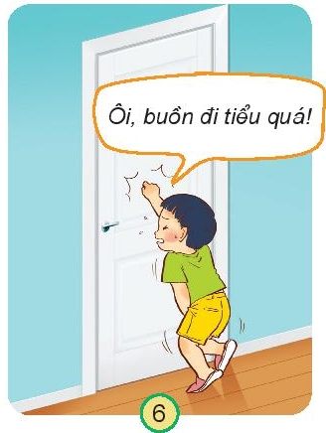
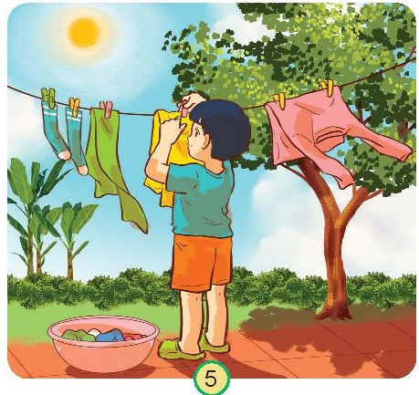
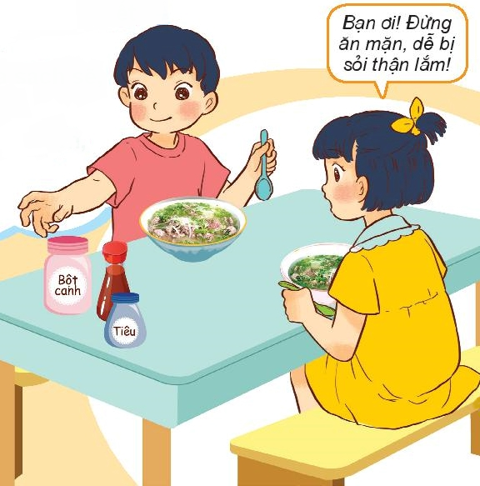
Hoạt động thực hành
2. Nói về những việc nên làm, không nên làm để bảo vệ cơ quan bài tiết nước tiểu.
Bạn trai phơi quần áo dưới ánh nắng mặt trời, nơi thoáng gió.
Bạn nhỏ đã nhịn đi tiểu từ lâu nên bây giờ phải vội vàng đi tiểu.
Bạn gái đang khuyên bạn trai không nên ăn mặn.

Slide 8
Hoạt động thực hành
Kết luận
Những việc nên làm để bảo vệ cơ quan bài tiết: tắm rửa sạch sẽ, thay đồ hằng ngày, phơi đồ nơi có nắng, uống đủ nước.
Những việc không nên làm để bảo vệ cơ quan bài tiết: không ăn mặn, không nhịn tiểu.

Slide 9

Hoạt động vận dụng
1. Nói với bạn sự cần thiết của việc uống đủ nước, không nhịn tiểu để phòng tránh sỏi thận.
Sự cần thiết của việc uống đủ nước là: để phòng tránh sỏi thận và loại bỏ được các chất độc hại.

Slide 10
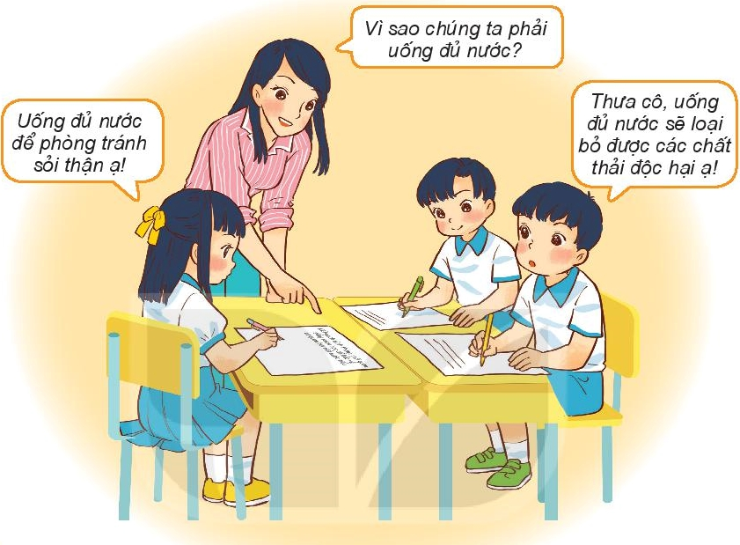
Hoạt động vận dụng
2. Thảo luận để đưa ra cách thực hiện thói quen tốt giúp bảo vệ cơ quan bài tiết nước tiểu.
Cách thực hiện thói quen tốt giúp bảo vệ cơ quan bài tiết nước tiểu là:
Uống đủ nước mỗi ngày.
Tắm và vệ sinh mỗi ngày.
Thay đồ lót hằng ngày.
Đi tiểu khi muốn đi tiểu.

Slide 11

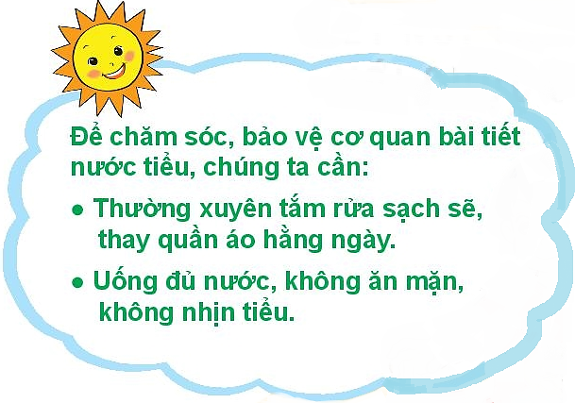
Dẫn dắt, nhắc nhở

